Slide 1



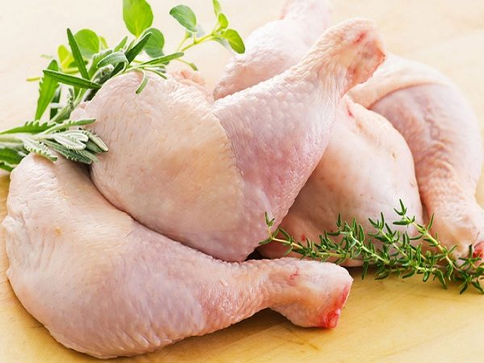
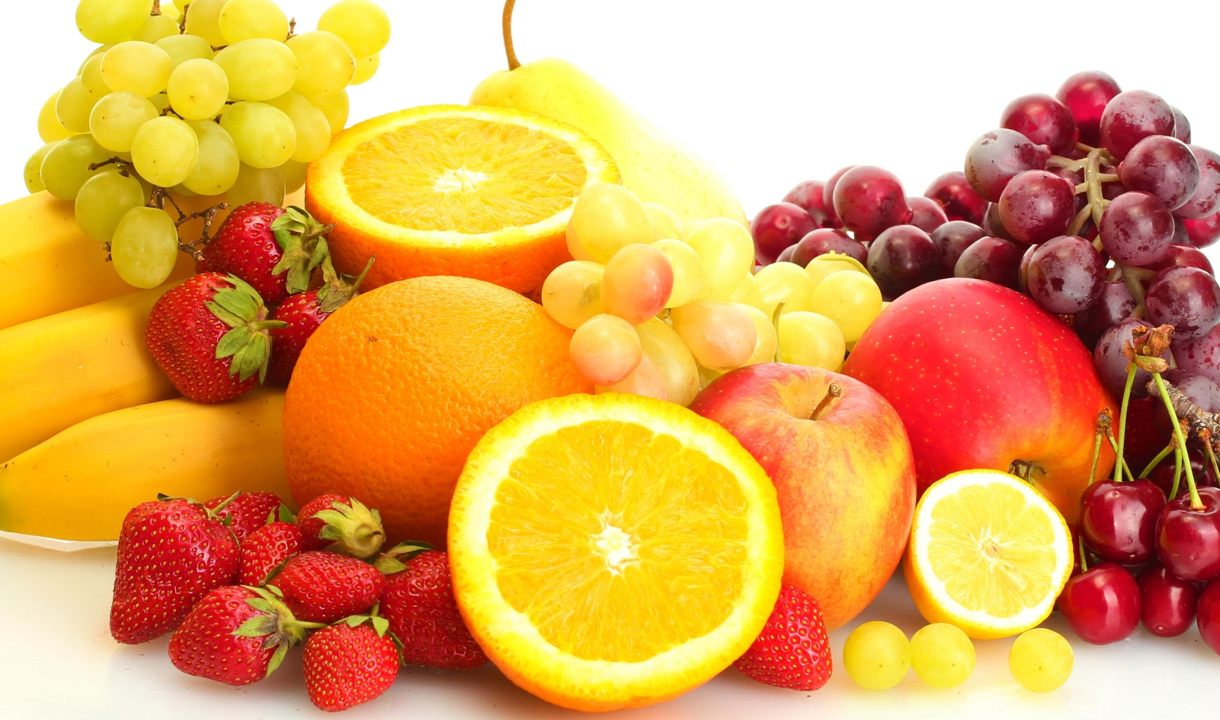
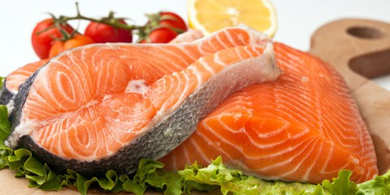
THỰC ĐƠN THÁNG 04
TRƯỜNG TIỂU HỌC LÊ QUÝ ĐÔN
(Từ ngày 12/04 đến ngày 29/04)
THỨ | NGÀY | MÓN 1 | MÓN 2 | MÓN 3 | MÓN 3 | MÓN CANH | BỮA PHỤ
Hai | 11/04/2022
Ba | 12/04/2022 | Cơm tám thơm | Thịt gà om nấm | Đậu rán sốt cà chua | Su su cà rốt xào | Canh bí xanh nấu thịt gà | Sữa tươi cao khỏe Cô gái Hà lan
Tư | 13/04/2022 | Cơm tám thơm | Chả cá , thịt lợn sốt cà chua | Bắp cải cà rốt xào thịt | Lát xê : Dưa hấu | Canh cải xanh nấu thịt | Bánh bông lan nho
Năm | 14/04/2022 | Cơm tám thơm | Thịt kho tàu | Trứng thịt đảo bông | Rau muống xào tỏi | Canh me nấu chua | Sữa tươi Cô gái Hà Lan
Sáu | 15/04/2022 | Cơm tám thơm | Bún cua , giò lua , đậu rán |  |  |  | Bánh mỳ ruốc
Hai | 18/04/2022 | Cơm tám thơm | Cá rô phi chiên giòn | Lạc rang rim mắm | Rau muống xào tỏi | Canh me nấu chua | Sữa tươi Cô gái Hà Lan
Ba | 19/04/2022 | Cơm tám thơm | Thịt lợn kho tàu | Trứng gà kho | Bắp cải cà rốt xào | Canh óc đậu nấu thịt cà chua | Bánh ga tô cuộn
Tư | 20/04/2022 | Cơm tám thơm | Thịt gà chiên giòn | Su su cà rốt xào thịt | Lát xê : chuối tiêu | Canh bí xanh nấu thịt gà | Sữa tươi cao khỏe Cô gái Hà Lan
Năm | 21/04/2022 | Cơm tám thơm | Chả lợn rim mắm | Đậu thịt sốt cà chua | Cải ngọt cà rốt xào | Canh thịt nấu dứa cà chua | Bánh bông lan nho
Sáu | 22/04/2022 | Cơm tám thơm | Thịt lợn sốt cà chua | Trứng tráng hành | Su su cà rốt xào | Canh cải xanh nấu thịt | Sữa chua trắng Phù Đổng
Hai | 25/04/2022 | Cơm tám thơm | Thịt xá xíu | Đậu rán sốt cà chua | Rau muống xào tỏi tỏi | Canh me nấu chua | Sữa Chua hút Cô gái Hà Lan
Ba | 26/04/2022 | Cơm tám thơm | Thịt gà om nấm hương | Trứng thịt đảo bông | Su su cà rốt xào | Canh bí nấu thịt gà | Bánh Su kem
Tư | 27/04/2022 | Cơm tám thơm | Chả cá , thịt sốt cà chua | Bắp cải cà rốt xào thit | Lát xê : Dưa hấu | Canh óc đâu nấu thịt cà chua | Sữa Tươi Cao khỏe Cô gái Hà Lan
Năm | 28/04/2022 | Cơm tám thơm | Thịt lợn kho tàu | Đậu rán tẩm hành | Rau muống xào tỏi | Canh me nấu chua | Sữa chua trắng Phù Đổng
Sáu | 29/04/2022 | Cơm tám thơm | Phở gà , giò lụa |  |  |  | Bánh mỳ cốm sữa

